Slide 1
Cosa vedremo oggi
Matteo Baccan
Introduzione a Raspberry Pi
Cos’è? A chi è rivolto? Cosa ci posso fare? Cosa ci collego? Mi serve? A queste, e ad altre domande, proveremo a dare una risposta
matteo@baccan.it – http://www.baccan.it

Slide 2

Chi sono?
Matteo Baccan
Divulgatore informatico, giornalista per riviste tecniche nazionali oltre 700 articoli per: Dev, Login, Computer Programming, Mokabyte. Relatore tecnico ad eventi di programmazione: Borland Forum 2000, Webbit 2004, JIP day 2005, Javaday (2006,2007,2010) PHPDay (2008, 2010), CONFSL 2010, WebTech 2010, Codemotin (2011,2012,2013,2014). Autore di Corso di C# ISBN 8881500167. Autore di JobCrawler e HTML2POP3 (Oltre 900.000 download su SourceForge)

Slide 3
Il mio motto
Il mio motto
Per fare un grande piatto devi togliere non aggiungere
Gualtiero Marchesi
(a volte vale anche per un grande software)

Slide 4
Programma
Cosa vedremo
Cos’è Raspberry Pi
Cosa ci possiamo fare
Raspberry Pi come stazione multimediale
Raspberry Pi come emulatore di videogiochi
Raspberry Pi come server per il vostro Blog

Slide 5
Cos’è Raspberry Pi?
Tratto da : http://it.wikipedia.org/wiki/Raspberry_Pi
Il Raspberry Pi è un single-board computer (SBC) sviluppato nel Regno Unito dalla
Raspberry Pi Foundation.
Il suo lancio al pubblico è avvenuto alla fine del mese di febbraio 2012.
L'idea di base è la realizzazione di un dispositivo economico, concepito per stimolare
l'insegnamento di base dell'informatica e della programmazione nelle scuole

Slide 6
Cos’è Raspberry Pi?
Dal punto di vista hardware
Il progetto ruota attorno a un System-on-a-chip (SoC) Broadcom BCM2835,
che incorpora un processore ARM1176JZF-S a 700 Mhz (overcloccabile da software), una GPU VideoCore IV, e 256 (modello A) o 512 (modello B) Megabyte di memoria.
Il progetto non prevede né hard disk né una unità a stato solido, affidandosi invece a una scheda SD per il boot e per la memoria non volatile.
La scheda è stata progettata per ospitare sistemi operativi basati su un kernel Linux
o RISC OS.

Slide 7
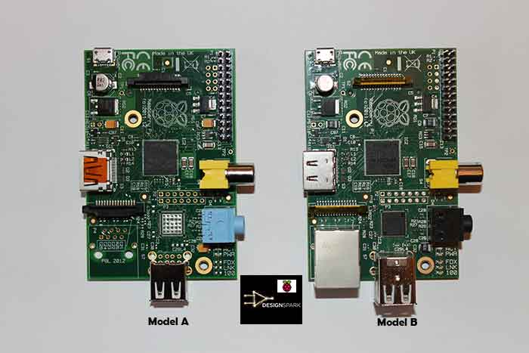
Guardiamolo in faccia
Le versioni attualmente in vendita sono
Modello A Modello B

Slide 8
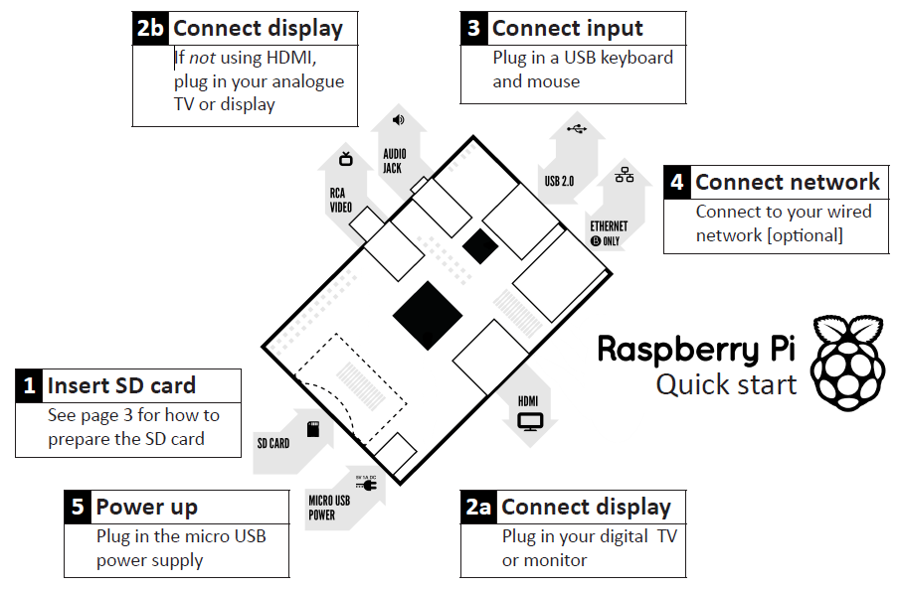
Da cosa è composto
Modello A: 1 USB
NO RJ45

Slide 9
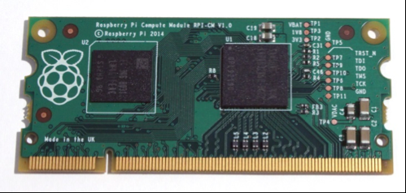
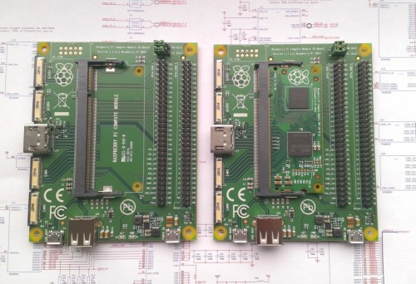
Evoluzione futura
Da SBC a computer “indossabile”
Raspberry Pi Compute Module
BCM2835 processor, 512Mbyte of RAM e 4Gbyte eMMC Flash device

Slide 10
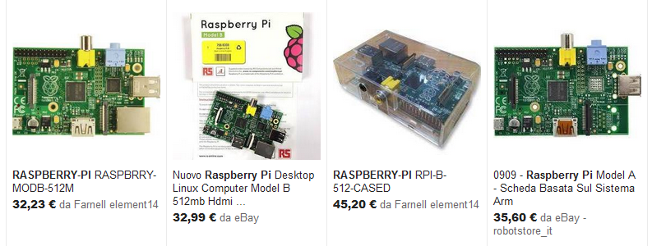
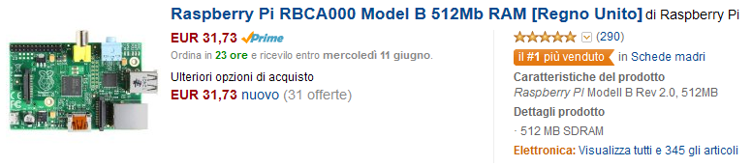
Prezzi e disponibilità
Il prezzo del modello B è attorno ai 30-35 euro ed è disponibile in molti store online
Questo era il prezzo Amazon di oggi 5 giugno 2014

Slide 11

Hardware consigliato
Cosa potrebbe servirmi per usare al meglio Raspberry Pi ?
Proviamo a fare una piccola lista della spesa, con hardware sicuramente funzionante, usando Amazon Italia e Amazon UK
Chiaramente, sapendo cosa ci serve, lo possiamo acquistare da qualsiasi sito o negozio

Slide 12
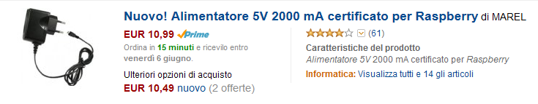
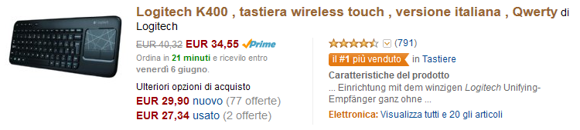
Hardware consigliato
Alimentatore da 5V / 2A, funziona anche con alimentatori 5V / 300 mA, ma alla prima cosa che collegate si spegne :)
Tastiera UBS, con magari mouse incorporato

Slide 13
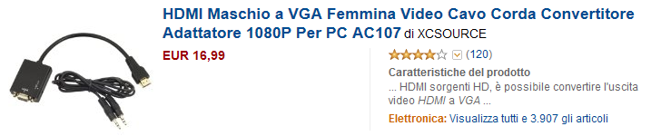
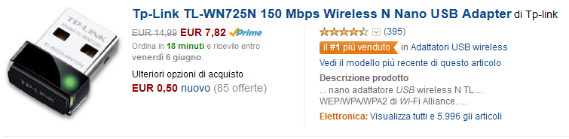
Hardware consigliato
Se non avete un monitor o una TV HDMI
un adattatore HTMI Maschio / VGA Femmina
Se non avete una rete cablata RJ45
Una scheda Wifi USB

Slide 14
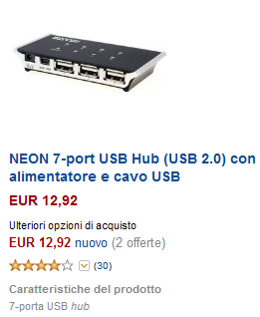
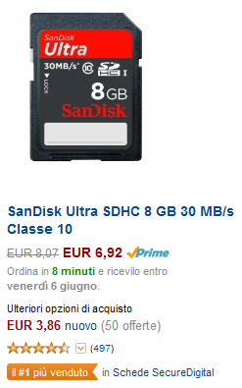
Hardware consigliato
Dato che abbiamo occupato tutte le porte USB, meglio prendere un Hub USB Alimentato
Ricordiamoci che da qualche parte il software va installato, partiamo da una scheda SD da 8GB Classe 10

Slide 15
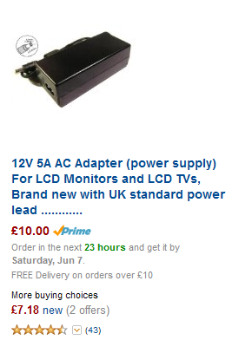
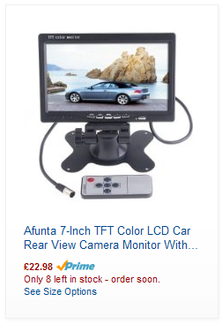
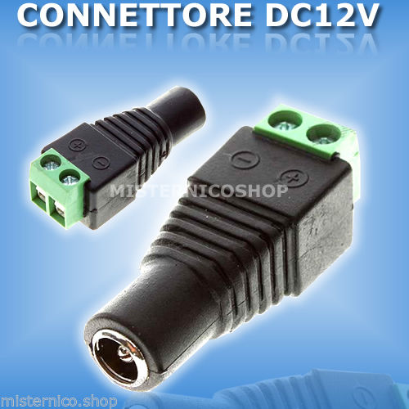
Hardware consigliato
E se non abbiamo TV o monitor dove collegare il Raspberry Pi
Possiamo prendere un monitor TFT a colori per auto
Comprensivo di alimentatore 12V 5A
E per sicurezza un connettore DC12V (1 / 2 euro)

Slide 16
Software
Ora che la parte Hardware è a posto
Possiamo passare alla parte Software

Slide 17
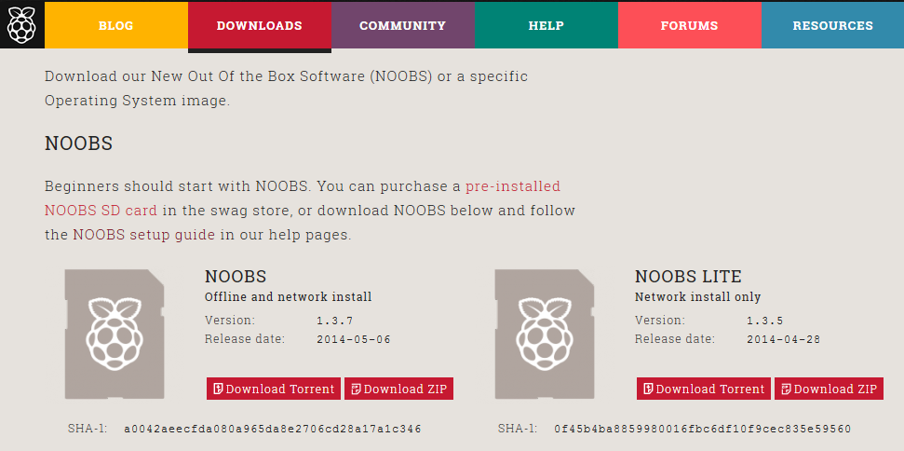
NOOBS
Il punto di partenza è sicuramente NOOBS (attualmente v 1.3.7)
New Out Of the Box Software
http://www.raspberrypi.org/downloads

Slide 18
NOOBS
Per installare NOOBS servono 4 cose
1) NOOBS_v1_3_7.zip scaricabile dal sito Raspberrypi.org
2) Una scheda SD, nella quale copiare i file presenti all’interno dello ZIP. Anche se la dimensione minima è da 4GB, consiglio l’utilizzo di una scheda da 16 o 32 GB
3) Un programma per formattare la scheda SD nel modo corretto: in base al sistema operativo esiste un diverso software da utilizzare:
Windows : https://www.sdcard.org/downloads/formatter_4/eula_windows/
Mac: https://www.sdcard.org/downloads/formatter_4/eula_mac/
Linux: gparted o parted
4) 2 colpi di mouse per copiare e incollare i file sulla SD
Per maggiori informazioni esiste un piccolo tutorial a questo indirizzo
http://www.raspberrypi.org/help/

Slide 19
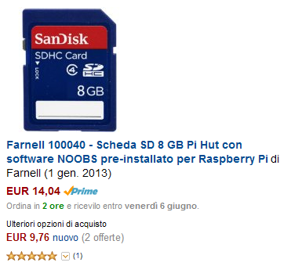
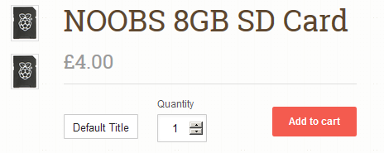
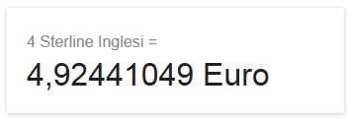
Comperare NOOBS
Se non siete in grado di preparare l’SD Card potete comperarla online
Dal sito raspberrypi.org (uk)
da Amazon (it)

Slide 20
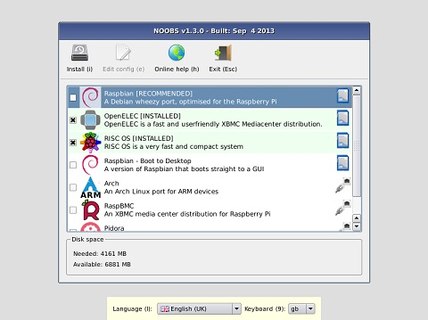
Eseguiamo NOOBS
Ecco cosa vedremo inserendo la scheda di memoria SD
e avviando Raspberry Pi

Slide 21
Il primo problema: cosa installare?
Il menu di NOOBS ci permette di installare contemporaneamente diverse sistemi operativi e distribuzioni Linux.
All’interno di questa presentazione ci fermeremo a quelle maggiormente utilizzate:
Raspbian : Il porting di Debian 7 “Wheezy”, ottimizzato per Raspberry Pi. Ideale per programmatori o per chi volesse utilizzare Raspberry Pi come “server” di rete.
OpenELEC: è una distribuzione ottimizzata per poter essere utilizzata come Mediacenter: è in grado di suonare MP3, visualizzare filmati in formato MP4, FLV, AVI (xvid, divx etc)

Slide 22
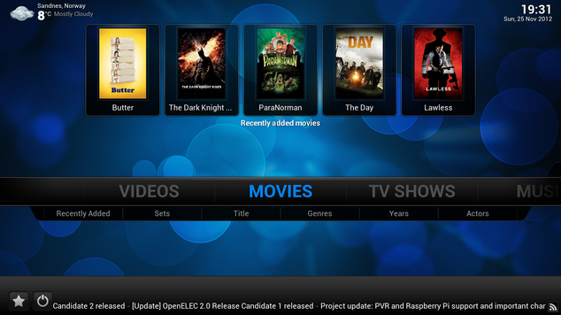
OpenELEC in azione

Slide 23
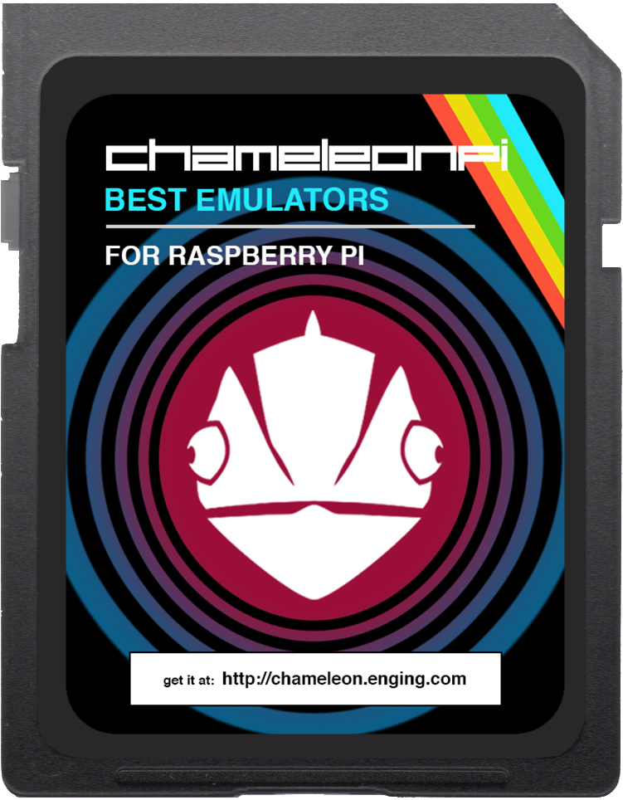
Alternative - Retrogaming
Games/Retrogaming
Dal sito chameleon.enging.com potete
scaricare una distribuzione dedicata al retrogaming,
con l’emulazione di vecchi computer.
La distribuzione si chiama Chameleon del catalano Carles Oriol, ed è un esempio di integrazione fra Raspbian + un’interfaccia utente in Python totalmente dedicata all’emulazione di console per videogiochi e vecchi computer.
http://chameleon.enging.com

Slide 24
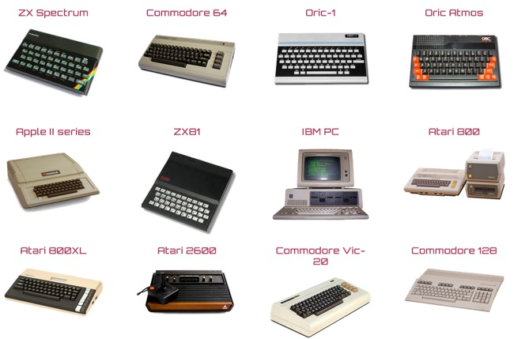
Chameleon in azione

Slide 25
Alternative - Sicurezza
Security
Viste le ridotte dimensioni, uno degli utilizzi nei quali eccelle Raspberry Pi è la sicurezza.
Da questo punto di vista ci sono alcune distribuzioni che eccellono su altre.
La prima è pwnpi, dedicata al penetration testing, chiaramente consigliata solo agli addetti ai lavori.
Dispone di più di 200 tool di analisi di rete in un’unica soluzione.
http://www.pwnpi.com/

Slide 26
File server
Perchè non utilizzarlo come file server?
Raspbian, essendo una distribuzione derivata da Debian, ha il vantaggio di supportare una moltitudine di protocolli: FTP, SMB, WEBDAV etc.
Per questa ragione, collocando un Raspberry Pi in una rete, è abbastanza facile condividere le sue risorse col resto dalla lan.
Se a questo aggiungiamo la possiblità di collegare un Hard Disk esterno o una penna USB di alta capacità, capiamo subito di quanto sia facile condividere dei file o trasformarlo in un client bit-torrent sempre attivo e disponibile, con un consumo di corrente paragonabile a quello di un cellulare.

Slide 27
Web server
Perchè non utilizzarlo come un web server?
Per le stesse ragioni per le quali è possibile configurarlo come un file server, possiamo configurarlo come un web server.
Per fare questo possiamo usare i tre moschettieri:
Apache
MySQL
PHP
Installando poi i più famosi CMS in circolazione: Wordpress, Joomla, etc

Slide 28

LAMP

Slide 29
Stack LAMP
Installazione stack LAMP
Di default, lo stack LAMP non è installato su Raspbian.
Raspbian parte infatti come sistema operativo “client” e non “server”, per trasformarlo in server occorre installare quello che manca, o scaricare una distribuzione apposita
Essendo un sistema Linux, l’installazione dello stack LAMP è identica a quella che si farebbe su un qualsiasi server Debian non Raspberry Pi

Slide 30
Stack LAMP
Installiamo lo stack LAMP + PHPMyAdmin
sudo apt-get install apache2 \
php5 \
mysql-server \
libapache2-mod-php5 \
php5-mysql \
php5-fpm \
mysql-client \
phpmyadmin
Linux Jessie kernel 3.10.36
Apache 2.4.9
MySQL 5.5.35
PHP 5.5.10
PhpMyAdmin 4.1.12

Slide 31
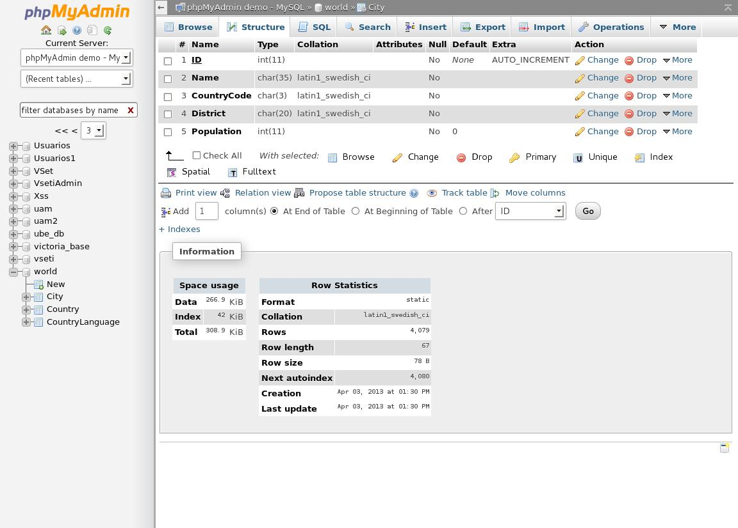
PHPMyAdmin – in azione

Slide 32
Wordpress
Installiamo Wordpress
da /home/pi
wget http://www.wpitaly.it/download/wordpress_it_IT_3_9_1.zip
mkdir wp
cp wordpress_it_IT_3_9_1.zip wp
cd wp
unzip wordpress_it_IT_3_9_1.zip
rm wordpress_it_IT_3_9_1.zip
sudo mv wp /var/www/html/
A questo punto, da PhpMyAdmin, creazione del database di wordpress
Da browser: http//[vostro server]/wp/ per seguire l’installazione guidata

Slide 33
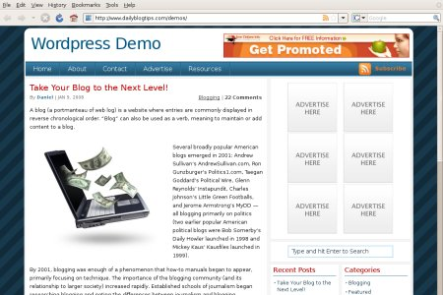
Wordpress – in azione

Slide 34
Varie ed eventuali
Non abbiamo parlato di
Hardware aggiuntivo: videocamera
Ottimizzazioni di codice: raspi-config, overclock, memoria
Raspberry Pi per i maker http://www.raspberrypi.org/resources/make/
Raspberry per programmatori Java, Python, Perl etc
Ottimizzazioni di sistema per uso come Server
Libri consigliati
Molto altro ancora
Ma se l’evento vi è piaciuto, non è detto che si possa organizzare qualcosa di più tecnico in futuro: parlate col presidente :)

Slide 35
Alcuni link
Per chi volesse approfondire
Raspberry Pi foundation: http://www.raspberrypi.org
Raspbian: http://www.raspberrypi.org/downloads
Media center Raspmbc: http://www.raspbmc.com
Chameleon: http://chameleon.enging.com
A Pen Test Drop Box Distro: http://www.pwnpi.com/
Linox Novara: http://linoxnovara.wordpress.com/

Slide 36

Domande?

Slide 37
Come contattarmi
Matteo Baccan
matteo@baccan.it
http://www.baccan.it

